Slide 1
初步了解编译
汇报人：皮昊旋

Slide 2
字符流（即文件）
词法分析器
符号流
语法树1
语法分析
语义分析
语法树2
中间表示形式 1
中间代码生成
机器无关代码优化
中间表示形式 2
目标机器语言 1
代码生成器
机器相关代码优化
目标机器语言 2
Notes:
语法分析器生成的语法树反映了 源代码 的语法结构 ， 它只考虑了程序的语法形式，并忽略了实际运行时所需的细节（内存管理或者是数据类型）。
语义分析生成的语法树 还考虑了程序的语义信息 ，并且确保程序在运行时能够正确地执行（即上述的运行所需要的细节）。例如，在类型检查过程中，语义分析器会对变量和表达式的类型进行检查，并在需要时自动插入强制类型转换等操作，以确保程序在运行时不会发生类型错误。此外，语义分析器还会检查并处理作用域、函数调用等。
六级：选词填空即语法分析，，阅读理解即语义分析
总的来说，语法分析生成的语法树主要用于代码的解析和理解，而语义分析生成的语法树则更多地涉及到代码的执行和真正的语义。
中间代码生成的中间表示形式，也称为中间代码（IR），是编译器在完成源代码的语法分析和语义分析后生成的一种 与源机器无关的中间表示形式 （具有一定的可移植性）。因此，在进行中间代码优化时，可以基于此中间表示形式，使用各种算法对其进行优化（就是紧随其后的机器无关代码优化），以提高程序的性能。
而机器无关代码优化而产生的中间表示形式，这种中间表示形式与具体的目标机器相关，但它已经不是原始的目标代码，而是经过一定处理和优化（算法优化）的。
机器相关代码优化：在C语言中，32位机 char*这个指针本身占用4字节，但是在64位机中，char *占用8字节，所以，需要用和机器有关的优化才能保证程序正常运行。。

Slide 3
字符流（即文件）
词法分析器
符号流
分析部分
语法树1
语法分析
语义分析
语法树2
中间表示形式 1
中间代码生成
机器无关代码优化
中间表示形式 2
综合部分
目标机器语言 1
代码生成器
机器相关代码优化
目标机器语言 2
Notes:
分析部分也可以叫做编译器的前端，而综合部分就是编译器的后端。下一张：具体讲述各个部分的简单实现

Slide 4
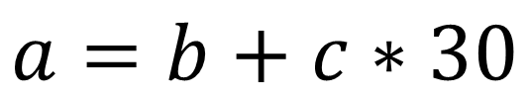
词法分析
字符流（即文件）
词法分析器
符号流
对读入的字符流，将其组织生成有意义的词素
每个词素（token）又可以以词法单元的格式输出，即<token-name, attribute-value>
$$a=b+c∗30$$
<id,1> <=> <id,2> <+> <id,3> <*> <number,4>
Notes:
Attribute 属性 attribute-value 属性值 运算符可以用eq表示但是这里不需要属性值，只需要属性名。
其实可以写成<eq,1>的形式没然后再映射成为＝和＋，这里简写

Slide 5
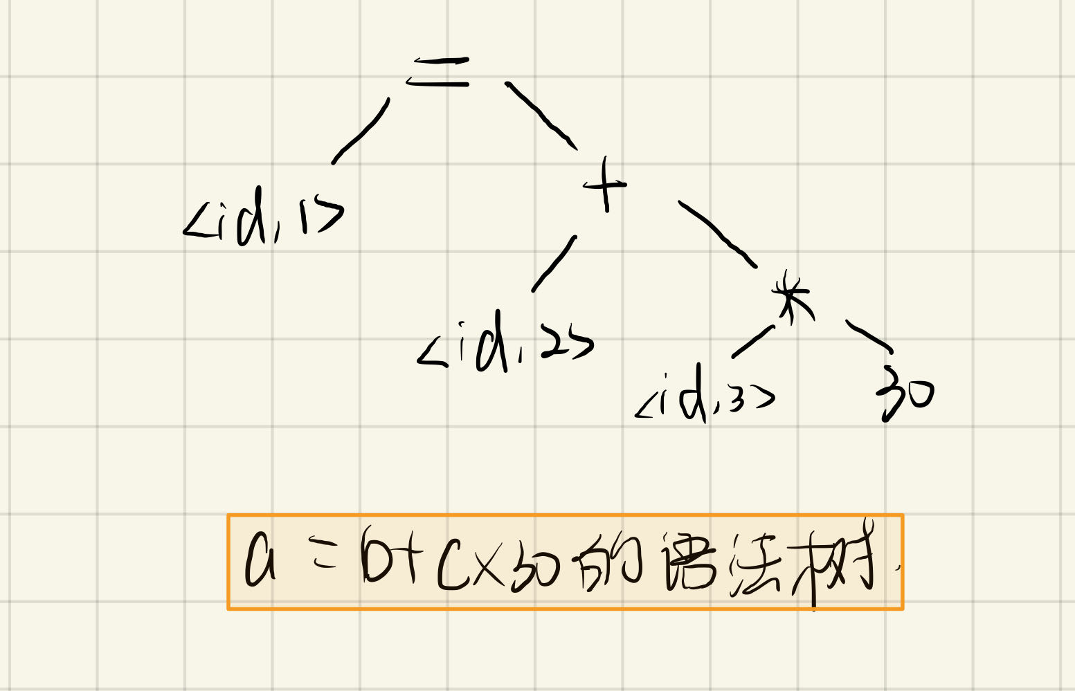
语法分析
符号流
语法分析
语法树1
<id,1> <=> <id,2> <+> <id,3> <*> <number,4>
Notes:
常用的表示方法是语法树，树中的每一个父节点是运算符，它的左右子节点就是进行该运算的运算分量。

Slide 6
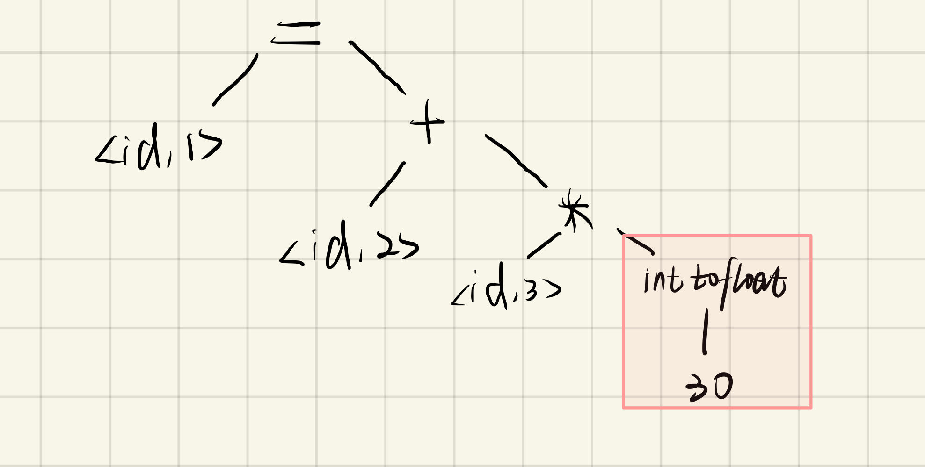
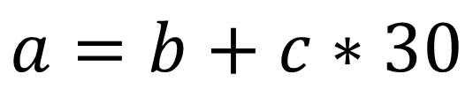
语义分析
语法树1
语义分析
语法树2
$$a=b+c∗30$$
<id,1> <=> <id,2> <+> <id,3> <*> <number,4>
Notes:
检查源程序是否和语言定义的语义一致，同时收集其类型信息，且在语法树中，自动类型转换可以占单独一个节点。当a，b，c都是浮点型时，30必须转换成浮点型才能和它们进行运算，因此发生了自动类型转换。且从低精度到高精度的转换是自然的。

Slide 7
中间代码生成
语法树2
中间代码生成
中间表示形式1
t1 = inttofloat(number)
t2 = id3 * t1
t3 = id2 + t2
id1 = t3
Notes:
检查源程序是否和语言定义的语义一致，同时收集其类型信息，且在语法树中，自动类型转换可以占单独一个节点。当a，b，c都是浮点型时，30必须转换成浮点型才能和它们进行运算，因此发生了自动类型转换。且从低精度到高精度的转换是自然的。
中间代码还需要，易于生成和易于翻译成目标机器语言的特点，即易来易去。

Slide 8
中间代码生成
三地址代码
result = arg1 op arg2
为了保证代码的正确性
并且易于翻译成目标机器语言
大多采用三地址代码的方式表示中间代码
t1 = inttofloat(number)
t2 = id3 * t1
t3 = id2 + t2
id1 = t3
Notes:
三地址代码，表示形式为 result = arg1 op arg2 ，三地址代码为了保证代码的正确性，规定，赋值操作符 = 右边只能有一个op，且大部分三地址代码的运算分量是三个，但不是必须，也不能超过。。。。，有些三地址代码就少于三个运算分量，比如类型转换。
可以在高级语言和汇编语言之间进行转换，方便编译器对高级语言进行优化和生成汇编代码。
每个操作数都存储在一个独立的地址中，易于对程序进行分析和优化，可以消除冗余指令和减小代码体积。
对于计算机体系结构设计者来说，使用三地址代码可以简化指令集的设计，降低指令执行的复杂度。
由于操作符的数量少，因此易于实现和调试，减少了代码维护的难度。
在运行过程中，可以基于三地址代码进行中间结果公共子表达式消除和死代码消除等优化，进一步提高程序性能。

Slide 9
代码优化
中间表示形式1
机器无关代码优化
中间表示形式2
t1 = inttofloat(number)
t2 = id3 * t1
t3 = id2 + t2
id1 = t3
t1 = id3 * inttofloat(number)
id1 = id2+t1
注意：优化不能改变三地址代码的规则，即赋值运算符的右侧只能有一个操作符，因此并不能将其合并成一个语句
Notes:
机器无关代码优化，即不考虑机器的特性，比如是32位机还是64位机等和具体机器有关的部分，只对与机器无关部分的优化，例如👆👆👆

Slide 10
代码生成
代码优化
中间表示形式2
代码生成器
目标机器语言2
LDF R2, id3
MULF R2, R2, #30.0
LDF R1, id2
ADDF R1, R2
STF id1, R1
t1 = id3 * inttofloat(number)
id1 = id2+t1
Notes:
①将id3的值加载到寄存器R2中（LDF指的是load float 即将id作为浮点数并加载到R2中）
②将R2中的值，即id3，与30.0相乘，相乘之后的结果仍然存在R2中
③同样，将id2加载到R1中
④将R2和R1相加，更具体一点是将R2的值加到R1中，这条指令执行完了之后，将会是这样一个结果，即R2的值还是id3 * 30.0，而R1的值就是id2 + id3 * 30.0
⑤然后就是STF（store float）将R1的值作为浮点数，保存到id1寄存器上
其实在这一步上就已经有和机器相关的内容了，即在对寄存器的读写中，会涉及到该机器的字长，就会有其独特的读写规则。
其后就是复杂的及其相关代码优化，这里一个简单的例子就是在机器相关代码中将inttofloat（number）直接替换成了30.0。因为将整数转换为浮点数的过程依赖于具体机器上浮点数的表示和运算方式，不同机器之间可能存在差异。

Slide 11
不会编译的编译器的4＋1个函数
Next( )函数 - - 分析部分
Program( )函数 - - 分析部分
Expression( )函数 - - 分析部分
Eval( )函数 - - 综合部分
Main( )函数

Slide 12
Next( )函数
用于词法分析，逐字符读取文件（字符流）内容
Next( )函数 - - 分析部分
Program( )函数 - - 分析部分
Expression( )函数 - - 分析部分
Eval( )函数 - - 综合部分
int token;
char *src;
void next()
{
token = *src++;
return;
}
Notes:
在完整代码中，next作用不仅仅是读取当前字符并指向下一个字符，还要处理，如果当前字符是数字，是字母，或者是操作运算符，有对应的操作。
Src指向的内容，当作int类型传递给token，然后src以char*所占的字节数为单位向后移动。（也可以把src理解为一个字符数组，然后不断遍历其元素）
此处src所指向的内容其实就是字符的ASCII码的值（在C语言中，char类型就是默认编码成ASCII）

Slide 13
program( )函数
语法分析的入口，分析整个程序
Next( )函数 - - 分析部分
Program( )函数 - - 分析部分
Expression( )函数 - - 分析部分
Eval( )函数 - - 综合部分
void program()
{
next(); // get next token
while (token > 0)//不能识别中文
{
printf("token is: %c\n", token);
next();
}
}
Notes:
先读取一个token，然后进行分析，真正的program函数不是将这些token打印出来，而是进行之前说的 语法分析。即next读取之后，将字符流变成了符号流，然后program将符号流进行语法分析，形成语法树1.并检查语法树1是否符合语法规则
GB2312、GBK、Unicode 采用两个字节表示一个中文字符，GB18030采用1~4字节不等，表示中文字符。
按照next函数，读取的就是字符的ASCII码值，然而在ASCII中并没有中文（中文分两个及以上字节编码，因此，就算逐个字节读入，那么也一定不在ASCII表中），因此要么是负数，死循环，要么是乱码

Slide 14
Next( )函数 - - 分析部分
Program( )函数 - - 分析部分
Expression( )函数 - - 分析部分
Eval( )函数 - - 综合部分
expression( )函数
解析表达式，可理解为语义分析
Notes:
例如上述一直在用的一个例子：a=b+c*30。Expression函数主要是用递归下降解析该表达式，并生成抽象的语法树。

Slide 15
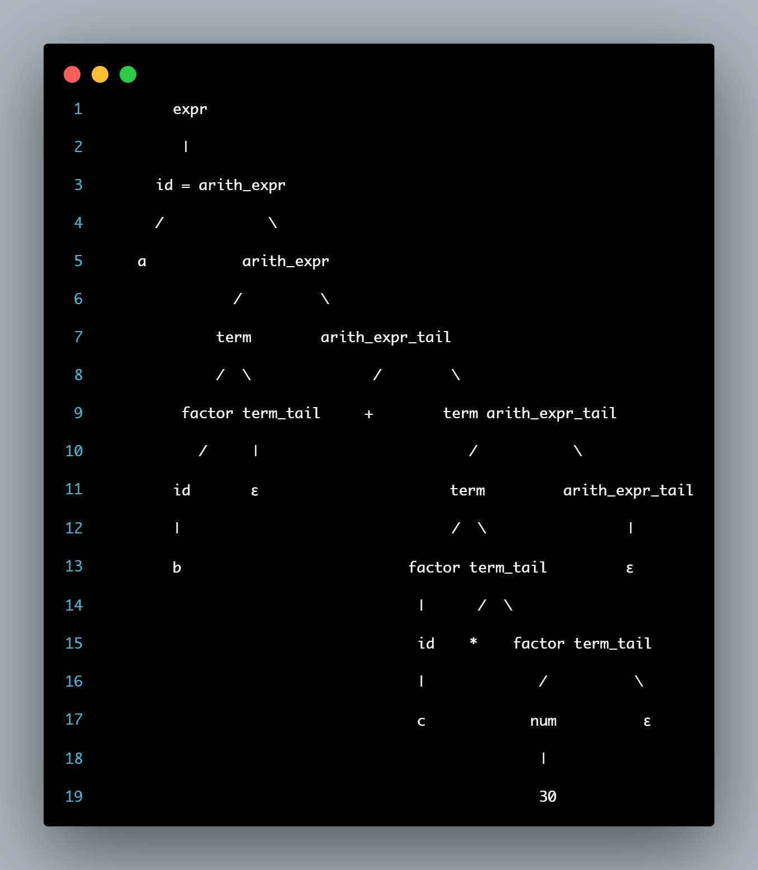
expr -> id = arith_expr
arith_expr -> term arith_expr_tail
arith_expr_tail -> + term arith_expr_tail | - term arith_expr_tail | ε
term -> factor term_tail
term_tail -> * factor term_tail | / factor term_tail | ε
factor -> id | number | (arith_expr)
id -> a | b | c
number -> 30
Notes:
例如上述一直在用的一个例子：a=b+c*30。Expression函数主要是用递归下降解析该表达式，并生成抽象的语法树。

Slide 16
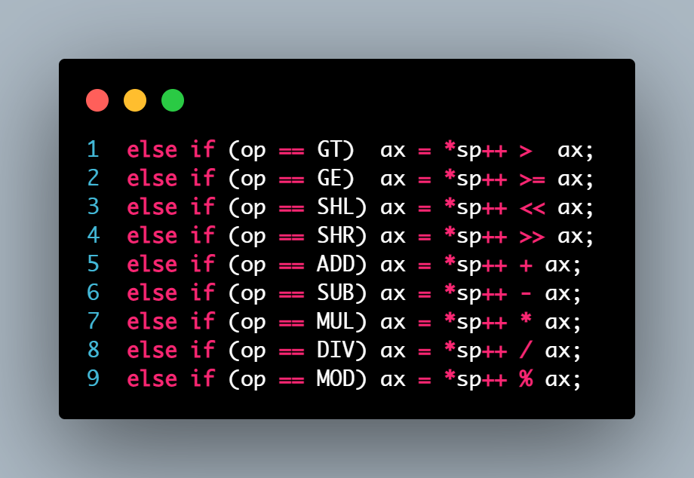
eval( )函数
虚拟机接口，可以解释目标代码
Next( )函数 - - 分析部分
Program( )函数 - - 分析部分
Expression( )函数 - - 分析部分
Eval( )函数 - - 综合部分
内置许多类似于汇编的指令
定义了每个指令的具体操作内容。
Notes:
虚拟机中定义的内容是基于内存中的操作的，先开辟一个栈空间按，用一些寄存器来保存一些重要内容（比如栈顶），基于这些指针的灵活操作，实现各种功能。
其中包含单纯的寄存器操作指令，子函数调用指令，运算符实现指令，以及一些内置函数（exit，open，read等函数）

Slide 17
Main( )函数
词法分析
语法分析
语义分析（表达式解析）
目标机器代码生成
Notes:
实现一个极简编译器的流程

Slide 18
Main( )函数
准备工作
①读入指令，用main函数中的内置参数
②对指令进行处理
③为编译器分配空间
④打开文件并分配空间以读取文件
⑤读入文件到src地址，封口，关闭文件
⑥进行语法分析并返回虚拟机，进行语义分析，生成机器语言
Notes:
实现一个极简编译器的流程

Slide 19
Thank you

